Slide 1
Лікарські рослини

Slide 2
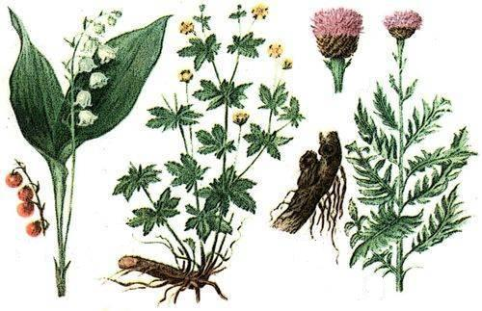
Існує багато лікарських рослин

Slide 3
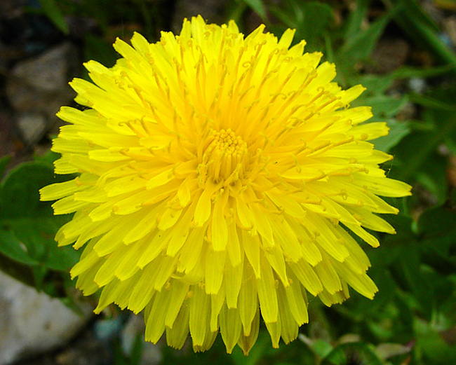
Кульбаба
Корінь кульбаби відомий як засіб, що зміцнює і оздоровлює печінку. Настоянка з кореня кульбаби пробуджує апетит, має кровоочисні властивості.

Slide 4
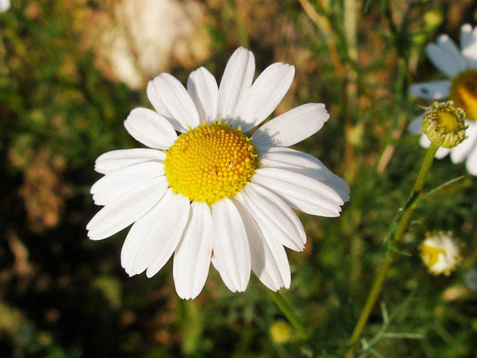
Ромашка
Ромашка лікарська — лікарська рослина, відома з глибокої давнини. Для виготовлення ліків використовують висушені квіткові кошики, які збирають на початку цвітіння.

Slide 5
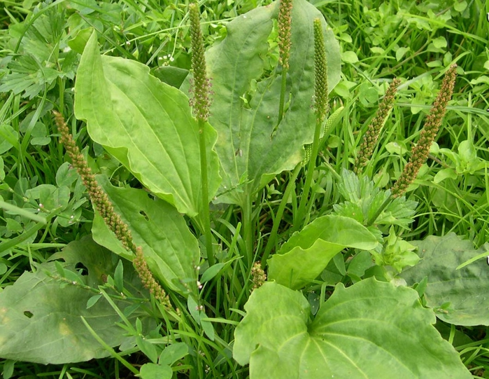
Подорожник
Подорожник прикладають до ран для швидшого загоєння. Препарати з нього добре діють на шлунок.

Slide 6
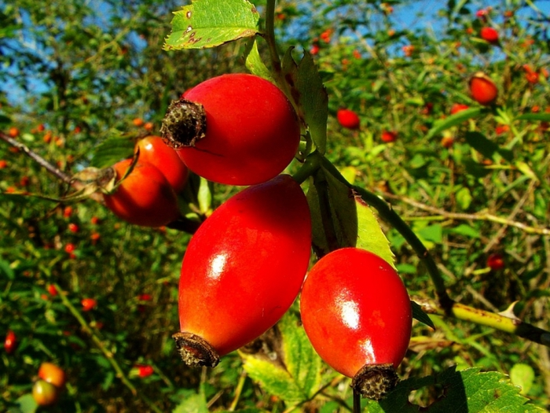
Шипшина
Настоянки, сиропи, відвари з плодів й коренів шипшини здавна застосовували в народній медицині у випадку захворювання печінки, шлунку, серця тощо.

Slide 7
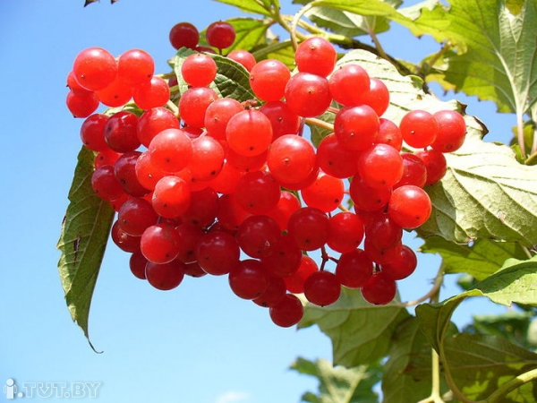
Калина
Калина – один з символів України. З неї роблять чай під час застуди і їдять варення під час головного болю.

Slide 8
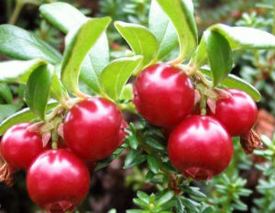
Журавлина
Журавлиновий сік використовують як засіб для лікування багатьох хвороб, у тому числі грипу. Він понижує високу температуру і посилює дію ліків.

Slide 9

Дякую за увагу!!!

